Slide 1
Линия успеха в деятельности учителя
Отчет о профессиональных достижениях
Емельянова Андрея Николаевича,
учителя физической культуры
МАОУ «СОШ №12» г. Сыктывкара, Республики Коми

Slide 2
Социализация личности
Использовать в образовательном
процессе современные
педагогические технологии
Совершенствовать формы
Организации учебно-воспитательной
деятельности
Вовлекать учащихся
Во внеурочную занятость
по предмету
Урок
Внеурочная деятельность
Есть проблема, поставим цель!

Slide 3
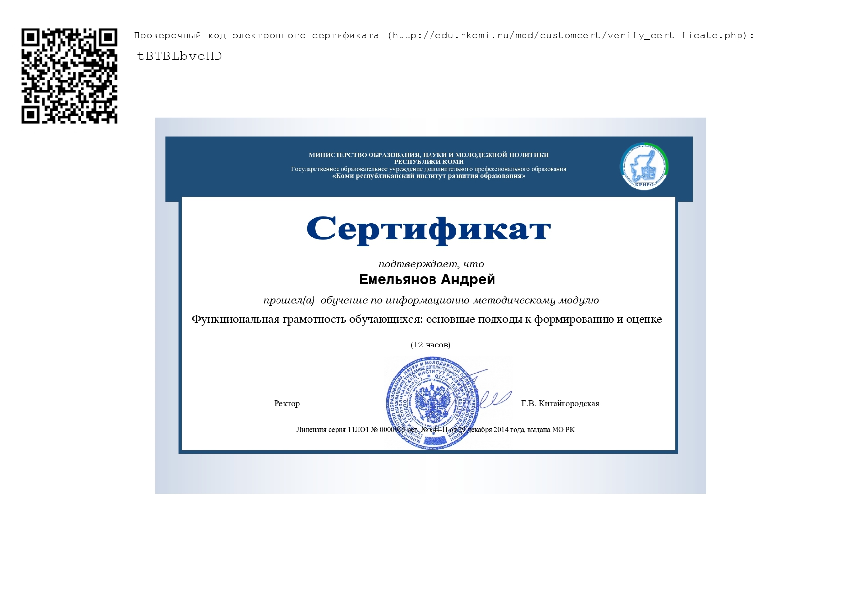
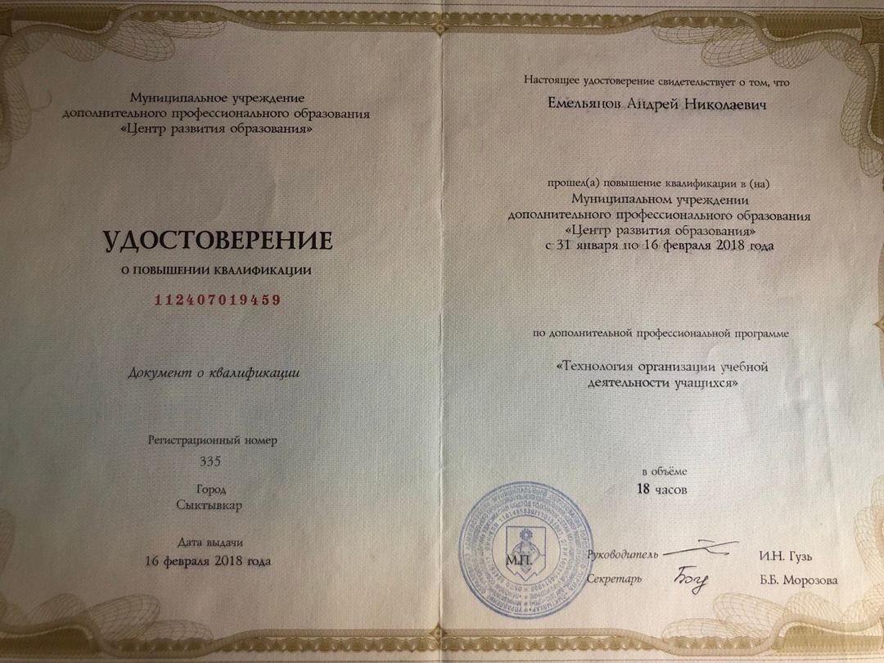
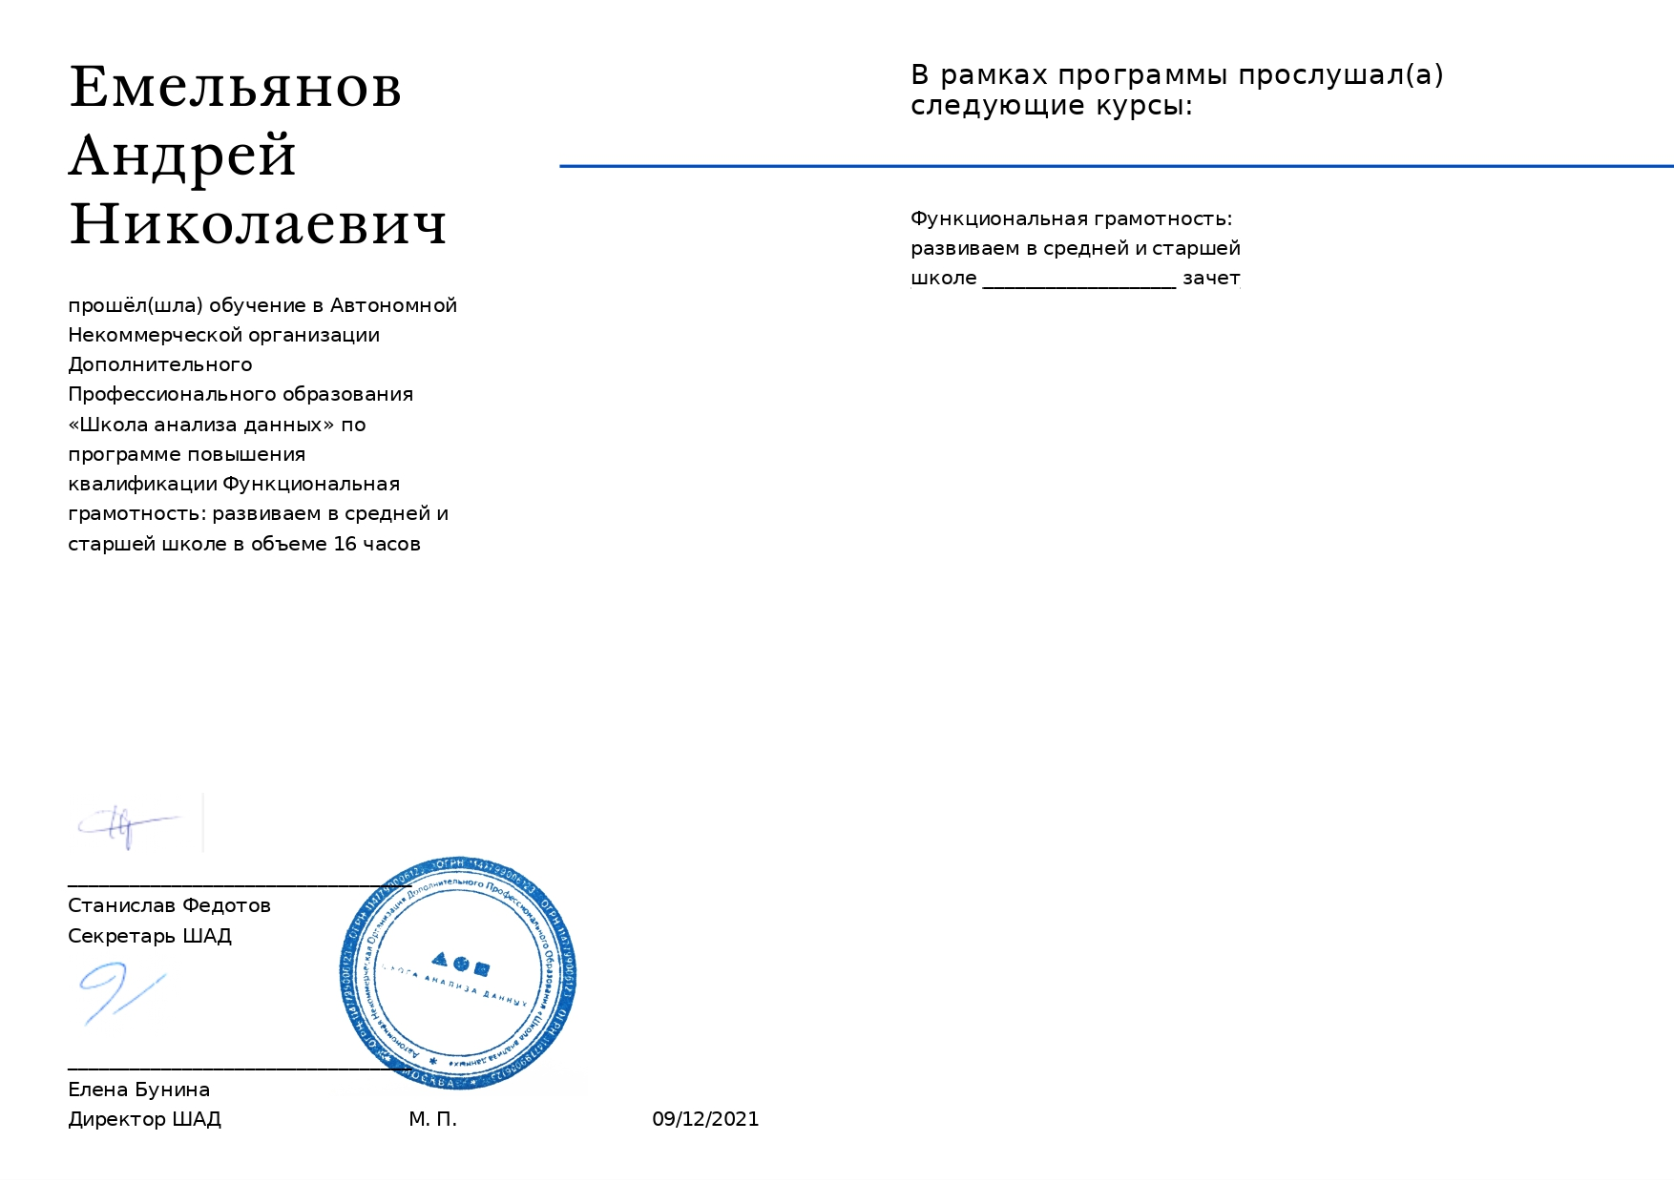
Подготовка педагога

Slide 4
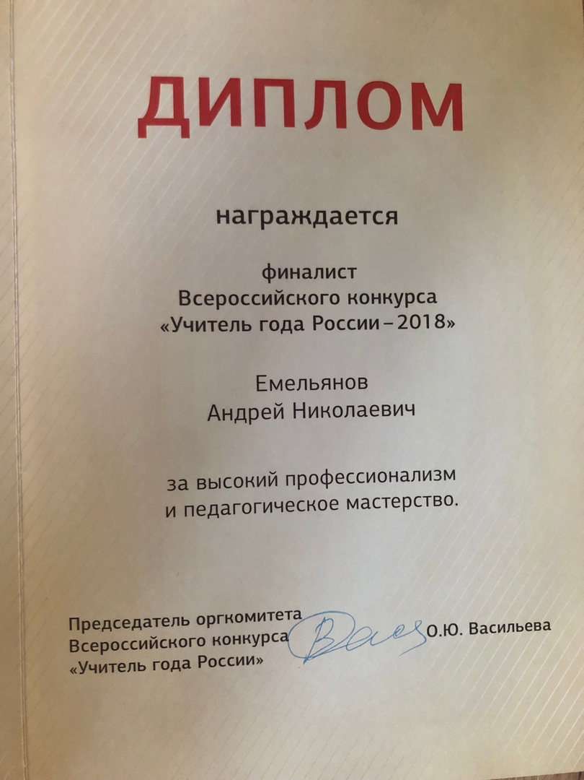
Подготовка педагога

Slide 5
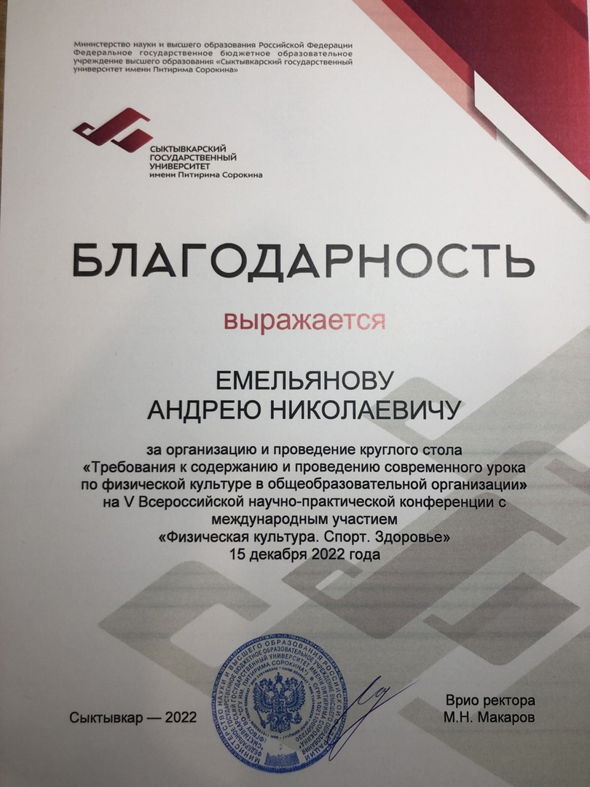
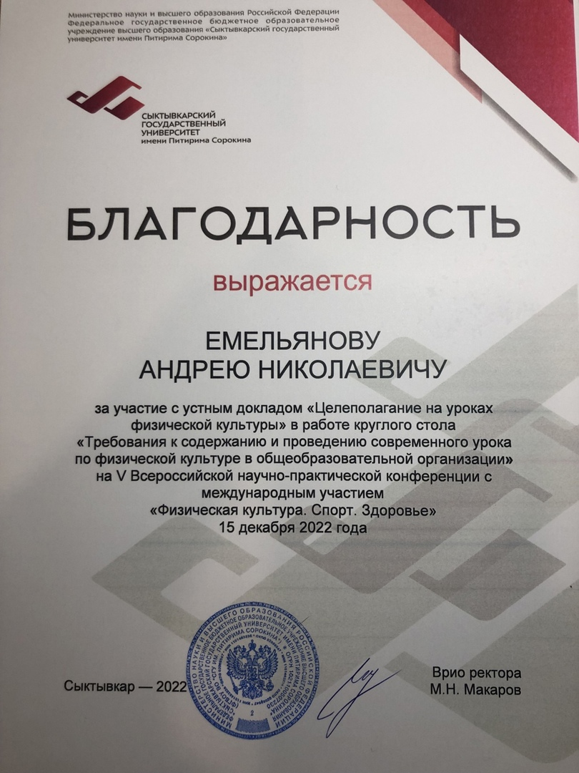
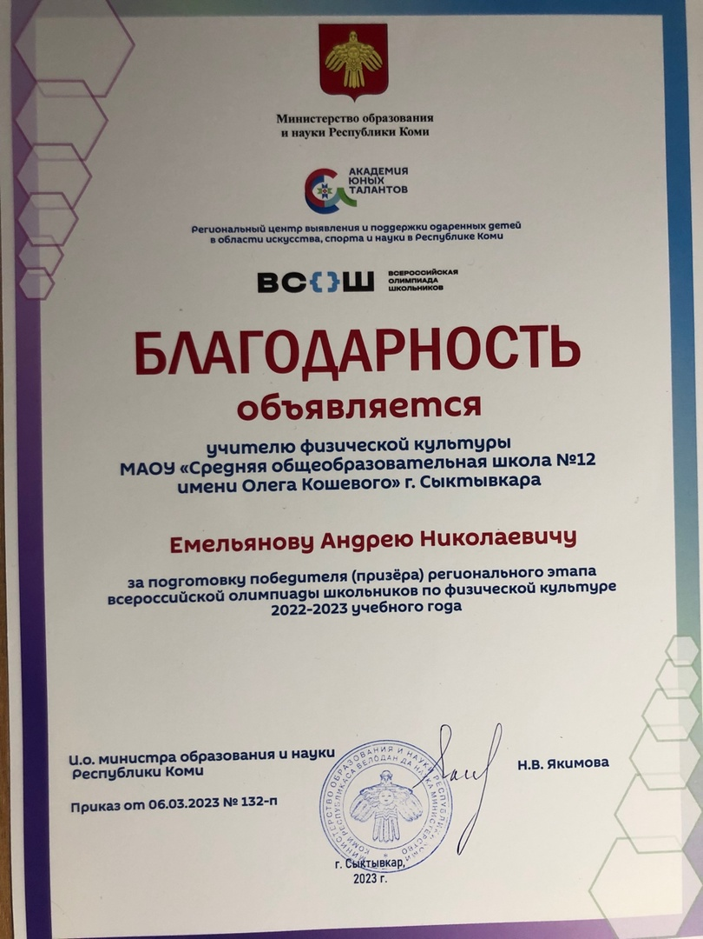
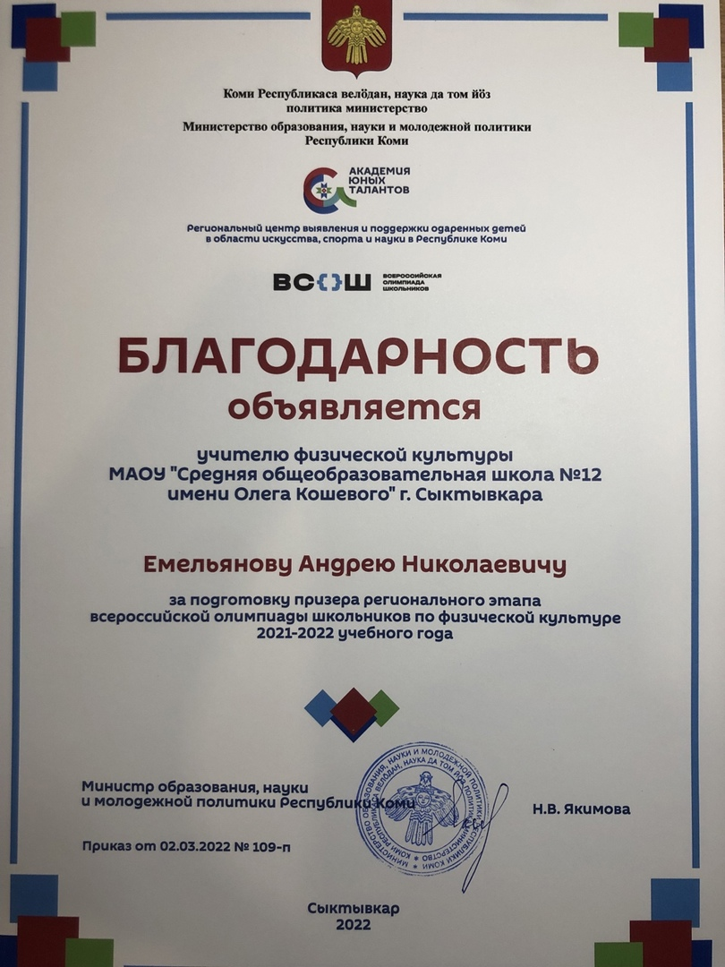
Подготовка педагога

Slide 6
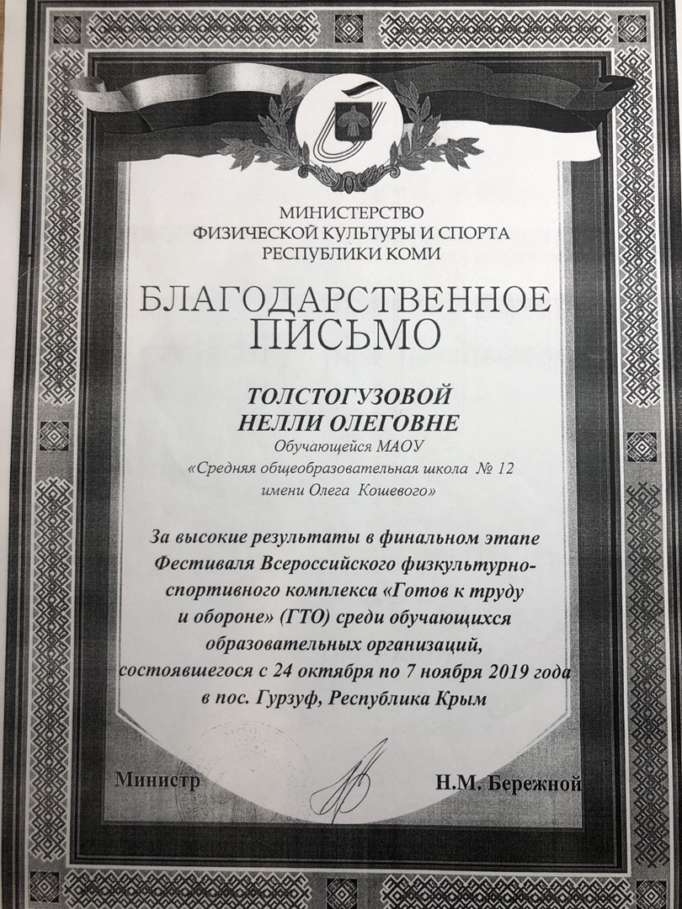
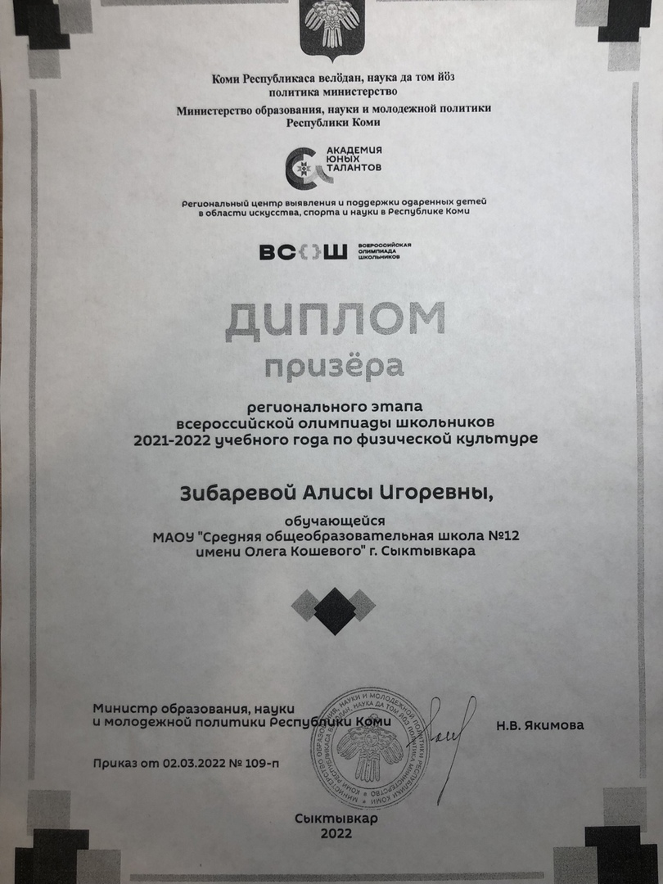
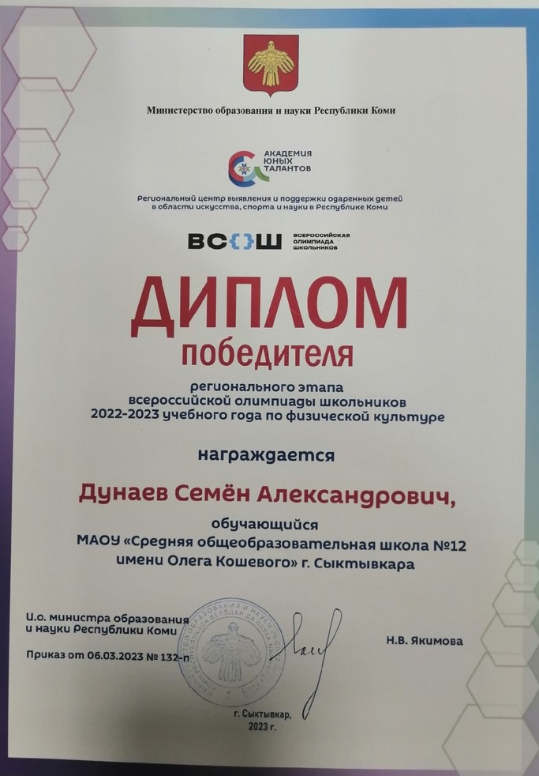
Результаты и достижения учащихся

Slide 7
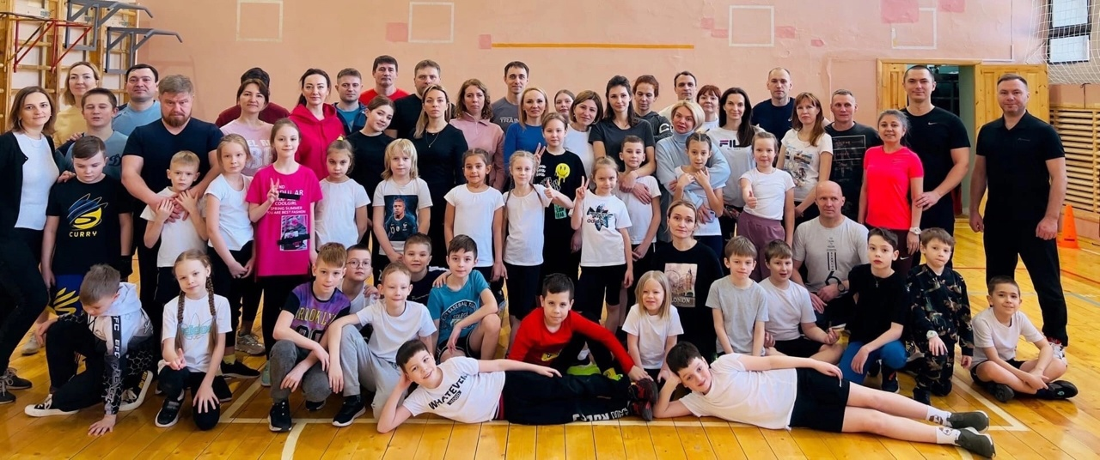
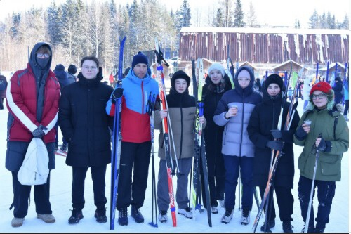
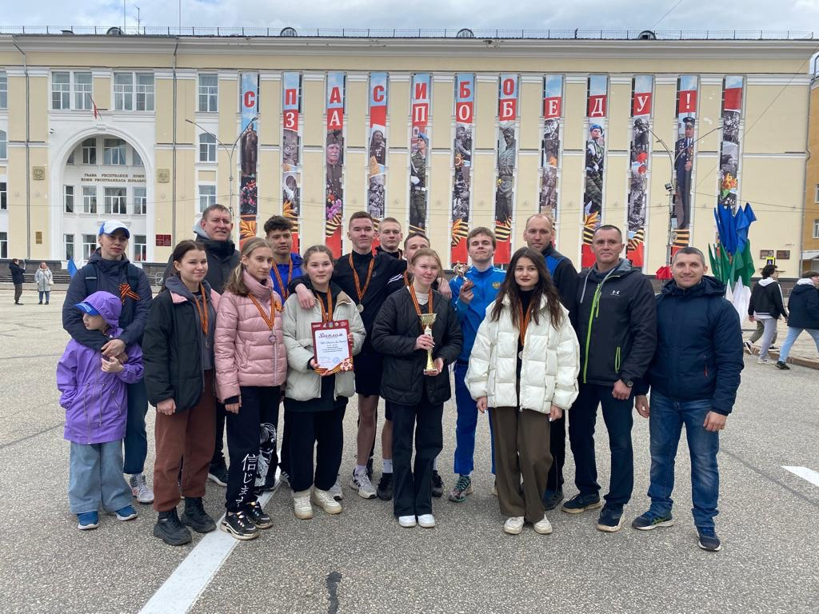
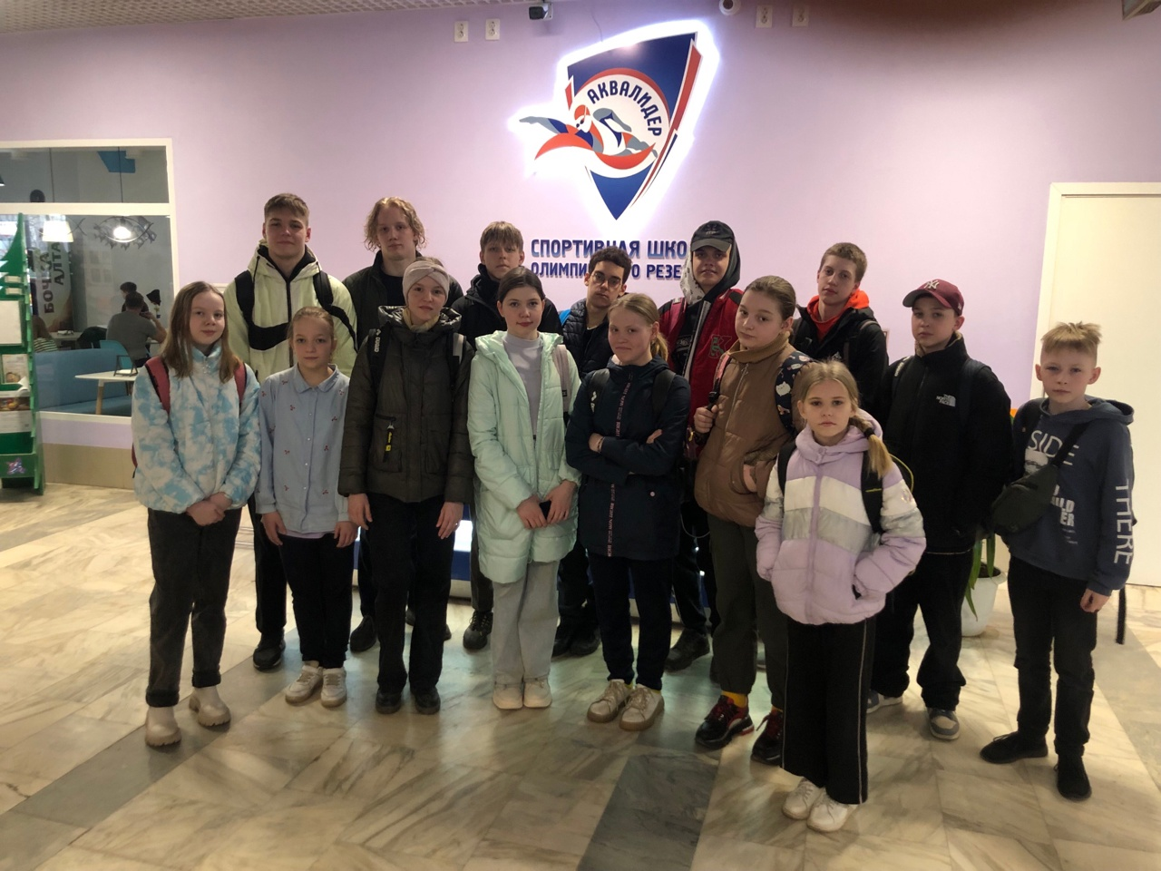
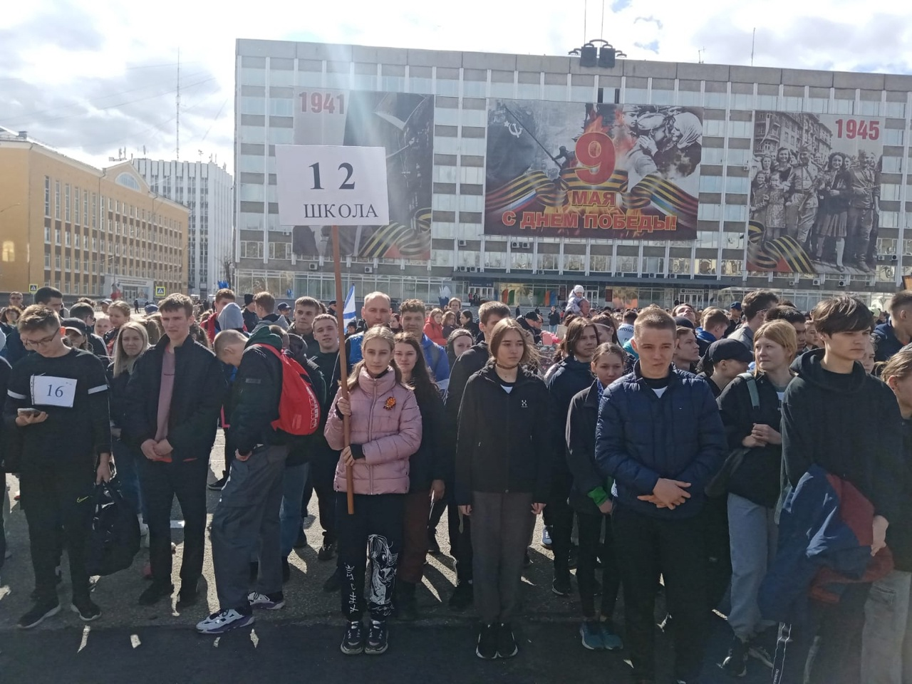
Воспитание самостоятельно мыслящей, активной,
любящей своё государство, способной адаптироваться
к изменяющимся условиям жизни личности

